Slide 1
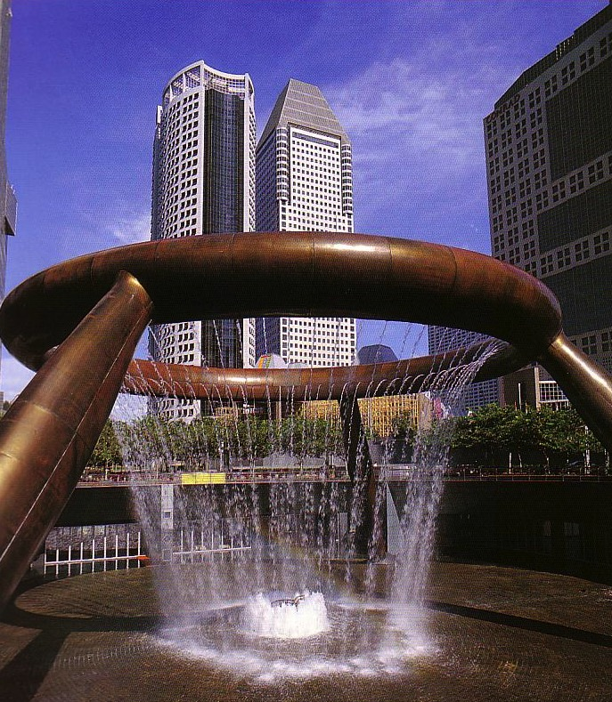
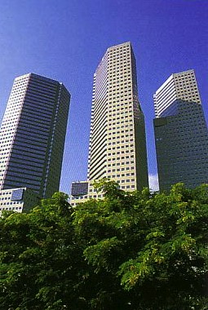
讲道结构
建筑需要结构。
讲道也是如此！
顾励凯 博士 • 新加坡神学院 • BibleStudyDownloads.org

Slide 2
我如何给西4:6 训诂大纲 (作业 #4) 打分
22
确保你对照了第22页清单中的每个项目
1. 如果讲道中有提到1-2节，是否有把文本中的问题和答案以及章节本身写出来?
2. 释经思想 (EI) 和重点 (MPs) 都以正确 Z1+X+Z2+Y 方式呈现?
20. 重点是否是在受助者的过去（不是现在)（写“歌罗西的方式应该…”而不是“我们应该…”） 并使用了自动词 （非被动）词？
EI和大纲训诂正确的勾画出作者的愿意? (AI = 评估作者的意图)?
19. SP (或 MP)回避了不在文章中的想法 (例，引用自其他材料）? (“NP” = 不在原文中)?
是否在MP中最少有一个Z1符合其中的 EI?
22. 每个点是否都有另个协调点 (“I” 有 “II”, “A” 有 “B”; 第61页 [II.A.1.] 和 第55页)?
2. 释经思想 (EI) 和重点 (MPs) 都以正确 Z1+X+Z2+Y 方式呈现?
27. 每个句子是否有正确的勾画相关的章节或部分章节 (1a, 1b, 1c, 等)?
16. 陈述是否有翻译的修辞，而不是实用文本的话？ (“TF”)
Notes:
HOM 12.2
HSB 22.53

Slide 3
一些讲道将继续是未解之谜！
“你好，我是来自‘未解之谜’的记者，想针对你的最后一次讲道做次采访......”

Slide 4
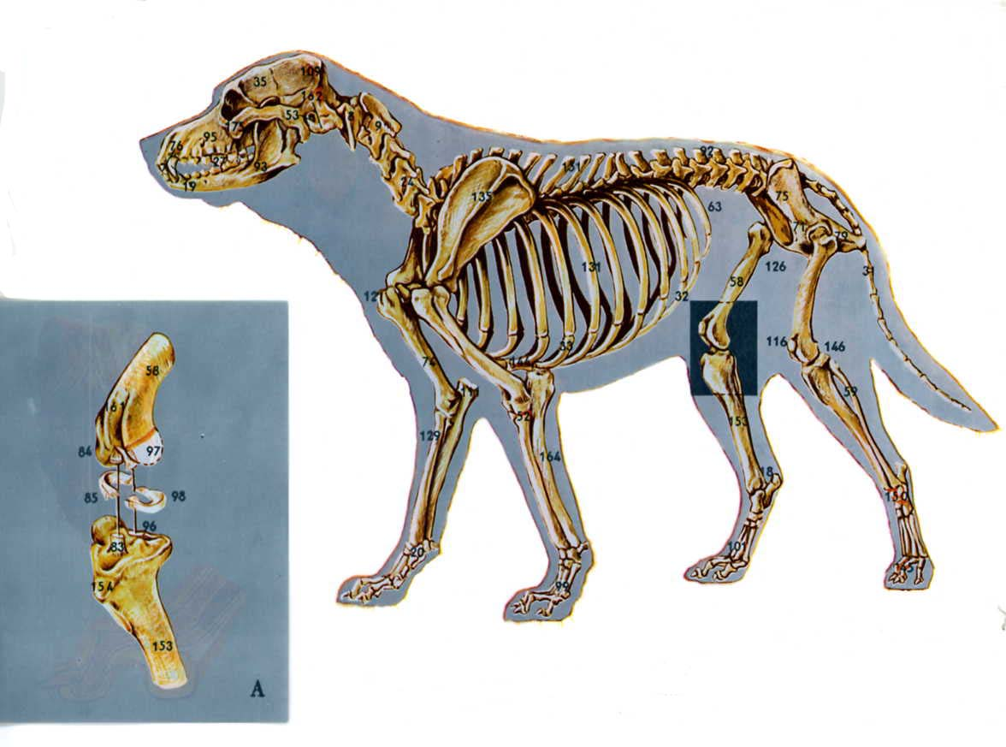
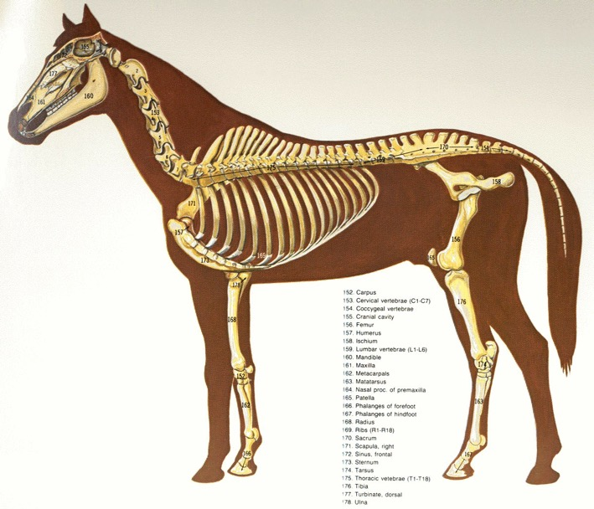
所有生物都需要一个骨架。讲道也是如此！

Slide 5
准备释经讲道的过程
27-28, 251
取自 Ramesh Richard 的 “释经讲道七阶”
经文
信息
5 期望听众所作出的回应
脑
4 三个发展思想的问题
信息目标作桥梁
3.2 解经中心意思
经文主旨
心
信息主旨
6 信息中心意思
7 信息大纲
8 清晰
9 前言/结论
3.1 解经大纲
结构
骨干
结构
2 分析经文
研读
肉
宣讲
10 写稿和讲道
1 选择经文
参考 Haddon Robinson, Biblical Preaching (notes, 105) 的10个步骤（白色字体）
Notes:
5

Slide 6
你应该如何组织你的讲道？

Slide 7
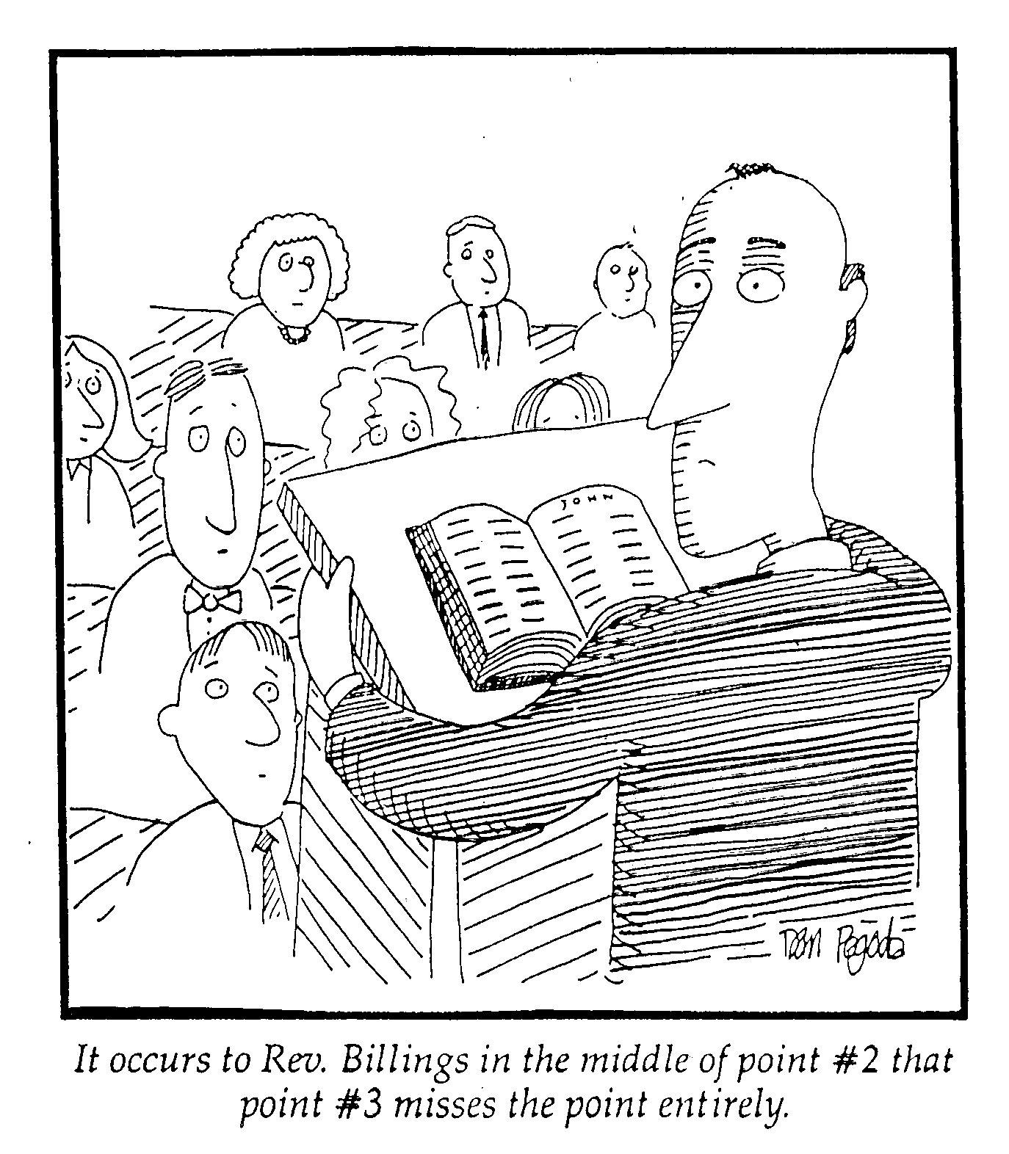
提早完成你的结构!
比林士牧师在第二点中间部分发现讲题中的第三点完全文不答题。

Slide 8
讲道结构的类型
47
归纳- 演绎
演绎
归纳
引言
信息主旨
主题
主题
I
I
I
信息主旨
正文
II
II
II
III
III
III
总结
重述信息主旨
信息主旨
重述信息主旨
优点:
清晰
有趣
多样性
Notes:
Page 138
Question: Which of these structures is the worst one to use? Answer: The one you use all the time!

Slide 9
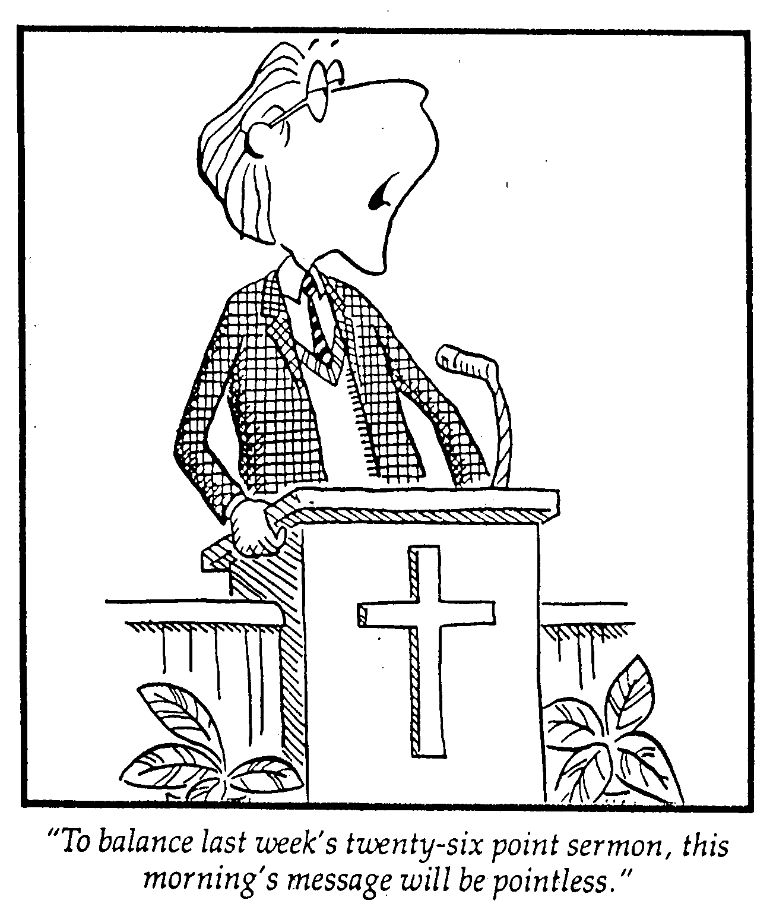
讲题重点需简短，风格需统一!
2-4个重点 每行一个重点
“为了平衡上周讲道中的26个重点，今早的信息没重点。"

Slide 10
决定讲道的结构
138
应用部分的位置
简单
(一次性)
周期性
(从始贯彻)
归纳 (终点)
简单的 归纳
周期性的归纳
重点的位置
演绎 (起点)
简单的 演绎
周期性的演绎
Notes:
Question: Which of these structures is the worst one to use? Answer: The on you use all the time!

Slide 11
简单归纳 (使 6:1-6)
49
主题：教会增长出现问题时，应该如何解决呢？
(I. 使徒通过指定平信徒领袖解决教会增长的问题)
(=解经思想)
归纳式延伸的 MPI
耶路撒冷教会是一个不断增长的教会
教会的寡妇膳食出现问题
使徒们通过指定平信徒领袖来解决
这个问题
(=解经思想)
II. 解决一个不断增长教会问题的办法是明确指定平信徒领袖 (主题)
III. 解决我们的问题方法是... (应用)
Don Sunukjian, DTS

Slide 12
周期性的归纳 (使 6:1-6)
49
主题:当教会出现增长问题时，我们该如何解决？
P
I. 这个教会，跟我们的教会一样，是一个不断增长的教会
T
A. 耶路撒冷教会是一个不断增长的教会 B. 我们是一个不断增长的教会
A
P
II. 但有时在一个增长的教会也会出现问题
T
A. 教会有寡妇的膳食问题 B. 我们也有这样的问题 ...
A
P
III. 解决这些问题的方法是明确指定平信徒领袖
T
A. 耶路撒冷教会解决了... (2-6) B. 解决我们的问题方法是我们指定...
A
唐 苏努键博士，达拉斯神学院
Notes:
PTA = Principle for the MP level, Text is Bible passage portion, Application shared only for that portion

Slide 13
简单的演绎 (使 6:1-6)
50
主题: 当出现问题时，解决方法是明确指定平信徒领袖
I. 耶路撒冷的教会增长产生问题，解决的方法是指定平信徒领袖 (解经思想)
A. 耶路撒冷教会是一个不断增长的教会 B. 教会的寡妇膳食出现问题 C. 明确指定平信徒领袖，解决了问题
II. 解决我们增长的问题， 方法是明确指定平信徒领袖 (主题)
A. 我们正在增长… B. 我们的问题有… C. 解决办法是明确指定平信徒领袖
唐 苏努键博士，达拉斯神学院

Slide 14
决定讲道的结构
138
应用的位置？
简单
(一次性)
周期性
(多次出现)
归纳 (终)
简单的 归纳
周期性的归纳
重点的位置
演绎 (始)
简单的 演绎
周期性的演绎
Notes:
Question: Which of these structures is the worst one to use? Answer: The one you use all the time!

Slide 15
第52-60页中每篇讲道的结构是怎样的？略读每篇信息后，定位当中的重点和应用之处。很快的把架构在第138页上方写下，按顺序处理每篇信息。
士 1 (pp. 52-53)
简单的归纳
诗 3 (pp. 54)
周期性的演绎
诗 16 (pp. 55-56)
周期性的归纳 – 演绎
诗 77 (pp. 57-60)
简单的归纳 (重点一) 和周期性的归纳 (重点二)

Slide 16
释经思想: 教会应该帮助犯了罪的基督徒很好的恢复原因是因为这是伸展神的权威。
34c
(15-17) 教会应该以最隐私的方式来正确地帮助犯罪的基督徒恢复。
(18-20) 教会可以恢复或革除犯错的信徒原因是因为它作为神自己权威的延伸。
太18:15-20
Notes:
09.35; 12.16
HSB 18.09

Slide 17
把主要概念放在正确的地方
周期性的归纳
讲章的概述
讲道的概述
EI:教会可以恢复或革除犯错的信徒原因是因为它作为神自己权威的延伸。
开头的 MPI: 我们该如何帮忙犯罪了的基督徒？
I. 教会应该以最隐私的方式来正确地帮助犯罪的基督徒恢复。 (15-17).
I. (15-17)教会应该以最隐私的方式来正确地帮助犯罪的基督徒恢复。
(我们为什么可以帮忙恢复或革除犯错的信徒？)
II. 教会延伸神本身的权威 (18-20)!
II. (18-20)教会可以恢复或革除犯错的信徒原因是因为它作为神自己权威的延伸。
MI: 我们必须帮忙恢复犯罪的会友因为我们是代表神在做事
Notes:
After Passage Outline MPII… Question: How should we start the sermon—with the why or the how question? Answer: How is better, even if it is not the subject of the whole passage.
After Sermon Outline MPI… Question: How should we transition into MPII? Answer: Use the interrogative of EO MPII ("reason"), resulting in a "why" transition that gives the subject of HO MPII.

Slide 18
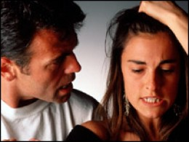
我们该如何正确帮忙恢复犯罪的基督徒？
我们今天的第一道题 (于 vv. 15-17)
Notes:
Fill in your bulletin outline

Slide 19
The Point of Verses 15-17
I.教会应该以最隐私的方式来正确地帮助犯罪的基督徒恢复。 (15-17).

Slide 20
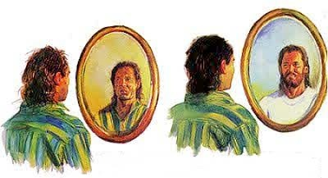
(转折声明)
重点一
重点二
为什么我们要设法挽回犯罪的会友?
Notes:
12.20

Slide 21
第18-20节的重点
II. 教会是神本身权威的延伸！

Slide 22
重点:
我们必须正确帮忙恢复犯罪的会友因为我们是代表神在做事

Slide 23
结构看起来还那么恐怖吗？
有问题吗?

Slide 24
Black

Slide 25
讲道链接地址 BibleStudyDownloads.org
免费获得该讲解!
圣经学习下载
Notes:
The explanation for free!
Preaching/Homiletics link address

